Slide 1
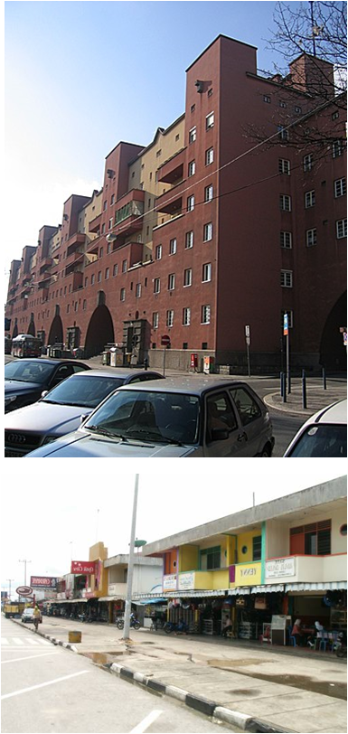
KULIAH -4
LAYER DAN PENGGUNAANNYA
JURUSAN PERENCANAAN WILAYAH DAN KOTA
FAKULTAS TEKNIK
UNIVERSITAS INDONUSA ESA UNGGUL

Slide 2
TUJUAN INSTRUKSIONAL
TUJUAN INSTRUKSIONAL UMUM
Melatih dan menguji kemampuan teori AutoCAD.
Mampu menggunakan semua perintah dan fasilitas dalan AutoCAD dengan terampil.
TUJUAN INSTRUKSIONAL KHUSUS
Mahasiswa mampu menerapkan perintah Layer pada obyek gambar
SUB POKOK BAHASAN
Membuat Layer
Mengganti Warna Layer
Mengganti Linetype pada
Layer

Slide 3
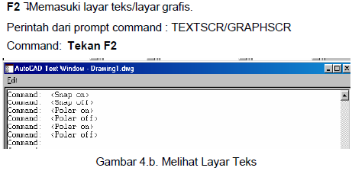
MELIHAT LAYAR TEKS

Slide 4
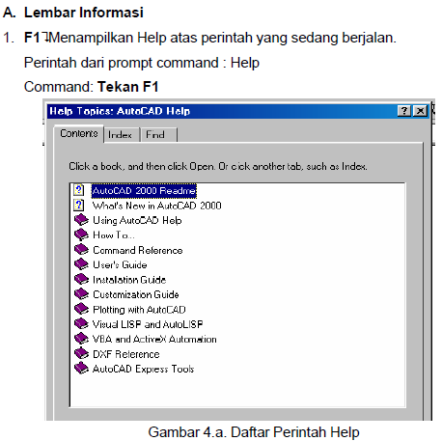
DAFTAR PERINTAH

Slide 5
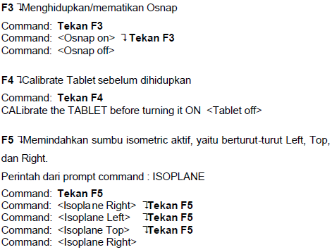
PERINTAH LAYAR TEKS (1)

Slide 6
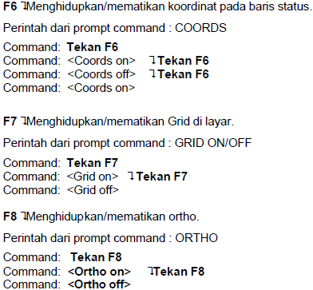
PERINTAH LAYAR TEKS (1)

Slide 7
KOTAK DIALOG TOOL PADA SCREEN MENU

Slide 8
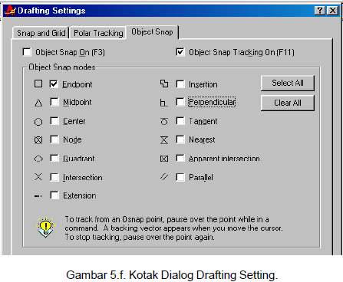
KOTAK DIALOG DRAFTING SETTING

Slide 9
LATIHAN (3)

Slide 10
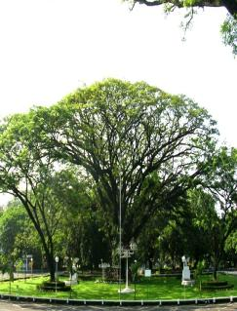
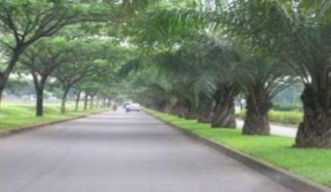
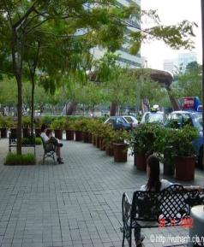
SEKIAN

